Slide 1
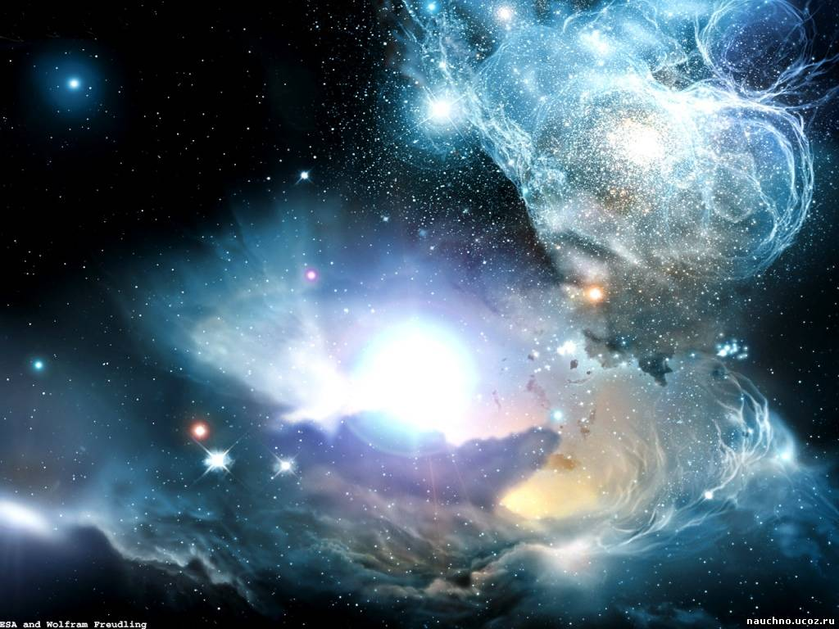
Эрудит
Игра для учащихся 8-х классов

Slide 2
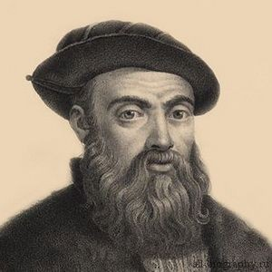
Фернан Магеллан – португальский мореплаватель, экспедиция которого совершила первое кругосветное путешествие.
Всему миру Магеллан доказал , что Земля имеет сферическую форму.

Slide 3
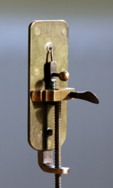
Антони Ван Левенгук – голландский ученый, изобретатель микроскопа.

Slide 4
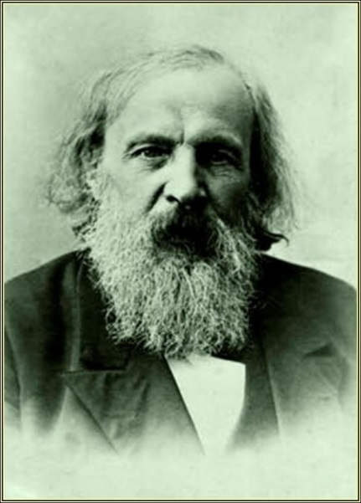
Дмитрий Иванович Менделеев –
выдающийся русский химик и физик, создатель периодической таблицы элементов.

Slide 5
Исаак Ньютон – выдающийся английский математик, физик, философ.
Заложил основы классической механики, открыл закон всемирного тяготения, явление дисперсии света.

Slide 6
Вопрос 1
Ока – Волги правая рука.
А какая же у Волги рука левая?
1. Кама
3. Ветлуга
2. Сура
4. Свияга

Slide 7
Вопрос 2
« У Печоры, у реки, где живут оленеводы и рыбачат рыбаки…» стоит город, который в переводе зовется «Красным городом».
Каково его географическое название?
1. Сыктывкар
3. Нарьян - Мар
2. Печора
4. Андег

Slide 8
Вопрос 3
Почему Дон называют тихим?
1. По названию романа М.Шолохова
3. За спокойный нрав
2. За медленное течение
4. По названию местного села

Slide 9
Вопрос 4
Какое озеро попало в 7 чудес России?
Подсказка. В это озеро впадает 336 рек, а вытекает лишь одна река.
1. Онежское
3. Байкал
2. Каспийское море
4. Ладожское

Slide 10
Вопрос 5
Шведы это море называют
морем Норденшельда.
А как это море называется по-русски?
1. Море Лаптевых
3. Баренцево море
2. Восточно-Сибирское море
4. Норвежское море

Slide 11
Вопрос 6
Какой национальный природный парк России находится в пределах крупного города?
1. Мещерский
3. Алханай
2. Лосиный остров
4. Самарская Лука

Slide 12
Вопрос 7
« …Остров прекрасен, как жаба в манжетах.
Отсюда с балконца, омытый потоками солнца, Он весел , и грязен, и ясен, как старый маркер».
О каком острове так писал Саша Черный в 1909 году?
1. О Сахалине
3. О Песчаном
2. О Кунашире
4. О Васильевском

Slide 13
Вопрос 8
« Закурили трубку мира зпт табак отличный тчк Авдеенко зпт Елагина зпт Хабардин тчк».
О чем идет речь в данной радиограмме?
1.О полете космонавтов на станцию Мир
3. Об открытии кимберлитовой трубки
2. О заключении мирных соглашений
4. Об исторической находке курительной трубки

Slide 14
Вопрос 9
Какие горы России поэты называют Каменным поясом?
1. Уральские горы
3. Саяны
2. Алтай
4. Сихотэ-Алинь

Slide 15
Вопрос 10
Какую республику России Тайвань считает своей территорией?
1. Хакасию
3. Алтай
2. Тыву
4. Бурятию

Slide 16
Вопрос 11
Прежде при остановке сердца человека считали мертвым. Сегодня его можно спасти , если сразу после остановки сердца ввести
1. инсулин
3. глюкагон
2. адреналин
4. димедрол

Slide 17
Вопрос 12
В ротовой полости начинают расщепляться вещества, содержащиеся в
1. мясе
3. карамели
2. масле
4. капусте

Slide 18
Вопрос 13
Соляная кислота вырабатывается железами
1. тонкого кишечника
3. толстого кишечника
2. поджелудочной железы
4. желудка

Slide 19
Вопрос 14
Сколько пар черепно-мозговых нервов отходит от головного мозга?
1. 20 пар
3. 12 пар
2. 10 пар
4. 15 пар

Slide 20
Вопрос 15
В клетке животных отсутствуют
1. ядро и цитоплазма
3. сократительные вакуоли
2. хлоропласты и оболочка из клетчатки
4. плазматическая мембрана и пищеварительные вакуоли

Slide 21
Вопрос 16
К какому классу относится клещ?
1.К классу насекомых
3. К классу паукообразных
2. К классу ракообразных
4. К классу сосальщиков

Slide 22
Вопрос 17
Птицы не едят гусениц капустной белянки, т.к.
1. они ядовиты
3. их окраска отпугивает птиц
2. птицы их просто не замечают
4. они прочно прикрепляются к листьям капусты

Slide 23
Вопрос 18
Где у человека располагаются самые маленькие косточки?
1. В наружном ухе
3. Во внутреннем ухе
2.В среднем ухе
4. Вне уха

Slide 24
Вопрос 19
Что придает цвет нашим глазам?
1. Хрусталик
3. Сетчатка
2. Зрачок
4. Радужка

Slide 25
Вопрос 20
Кто из ученых разработал принцип создания и применения вакцин?
1. И.Мечников
3. Н.Пирогов
2. Л.Пастер
4. И.Павлов

Slide 26
Вопрос 21
О каком веществе Антуан де Сент-Экзюпери писал: « Ты самое большое богатство на свете…»
1. О золоте
3. О воде
2. О серебре
4. О кислороде

Slide 27
Вопрос 22
Купоросным маслом называют…
1. льняное масло
3. оливковое масло
2.серную кислоту
4. азотную кислоту

Slide 28
Вопрос 23
Гость из космоса пришел и в воде приют нашел. О каком веществе идет речь?
1. Песок
3. Водород
2. Железо
4. Кислород

Slide 29
Вопрос 24
Какую кислоту прописывают при некоторых заболеваниях желудка?
1. Соляную
3. Лимонную
2. Уксусную
4. Борную

Slide 30
Вопрос 25
Чем любил заниматься в свободное время Д.И. Менделеев?
1. Изучением растворов
Чтением книг
2. Расчетом атомных масс
4. Изготовлением чемоданов

Slide 31
Вопрос 26
Какой элемент сыграл роковую роль в жизни Наполеона Бонапарта?
1. Ртуть
3. Золото
2. Мышьяк
4. Селен

Slide 32
Вопрос 27
Какая вода содержит меньше всего примесей?
1. Морская
3. Дождевая
2. Речная
4. Минеральная

Slide 33
Вопрос 28
Назовите фамилию выдающегося русского химика и композитора - автора оперы «Князь Игорь».
1. П.И.Чайковский
3. С.В.Рахманинов
2. А.П.Бородин
4. М.И.Глинка

Slide 34
Вопрос 29
Какую водку не станет пить пьяница?
1. «Русскую»
3. Горькую
2. Крепкую
4. Царскую

Slide 35
Вопрос 30
Какой металл может вызвать «лихорадку»?
1. Железо
3. Олово
2. Серебро
4. Золото

Slide 36
Вопрос 31
Как происходит перенос тепла от Солнца к Земле?
1. С помощью солнечного ветра
3. С помощью конвекции
2. За счет теплопроводности
4. За счет излучения

Slide 37
Вопрос 32
Чему равна среднегодовая температура на Земле?
1. 10 ◦С
3. 17 ◦С
2. 15 ◦С
4. 12 ◦С

Slide 38
Вопрос 33
Кто придумал первый планетарий?
1. Архимед
3. Аристотель
2. Пифагор
4. Галилей

Slide 39
Вопрос 34
Какая из планет Солнечной системы может похвастаться самой высокой горой?
1. Меркурий
3. Марс
2. Венера
4. Юпитер

Slide 40
Вопрос 35
Кто из ученых срезал верхний слой кожи на пальцах, чтобы лучше чувствовать электрический ток?
1. Г.Ом
3. А.Вольта
2. В.Петров
4. А.Ладыгин

Slide 41
Вопрос 36
В огне не горит и в воде не тонет…
1. Сера
3. Лед
2. Железо
4. Уголь

Slide 42
Вопрос 37
Какое из веществ при О◦С находится в твердом агрегатном состоянии?
1. Ртуть
3. Свинец
2. Гелий
4. Азот

Slide 43
Вопрос 38
Переход вещества из твердого состояния в газообразное, минуя жидкую фазу, называется
1. плавлением
3. десублимацией
2. сублимацией
4.парообразованием

Slide 44
Вопрос 39
Хорошему прыжку нужен хороший разбег. Это связано с явлением
1. невесомости
3. дисперсии
2. диффузии
4. инерции

Slide 45
Вопрос 40
Кто из выдающихся ученых древности был воспитателем и наставником А.Македонского?
1. Птолемей
3. Сократ
2. Демокрит
4. Аристотель

Slide 46
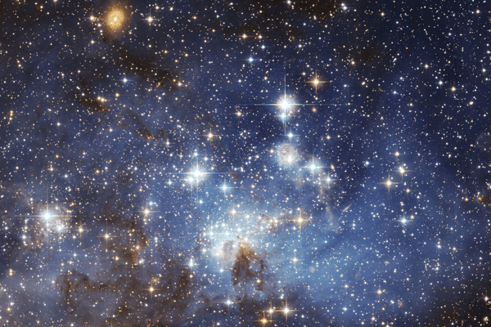
Нам необыкновенно повезло, что мы живем в век,
когда еще можно делать открытия… Р.Фейнман

Slide 47
Спасибо за участие и внимание!

